Slide 1
Кольори веселки

Slide 2
Основні кольори

Slide 3
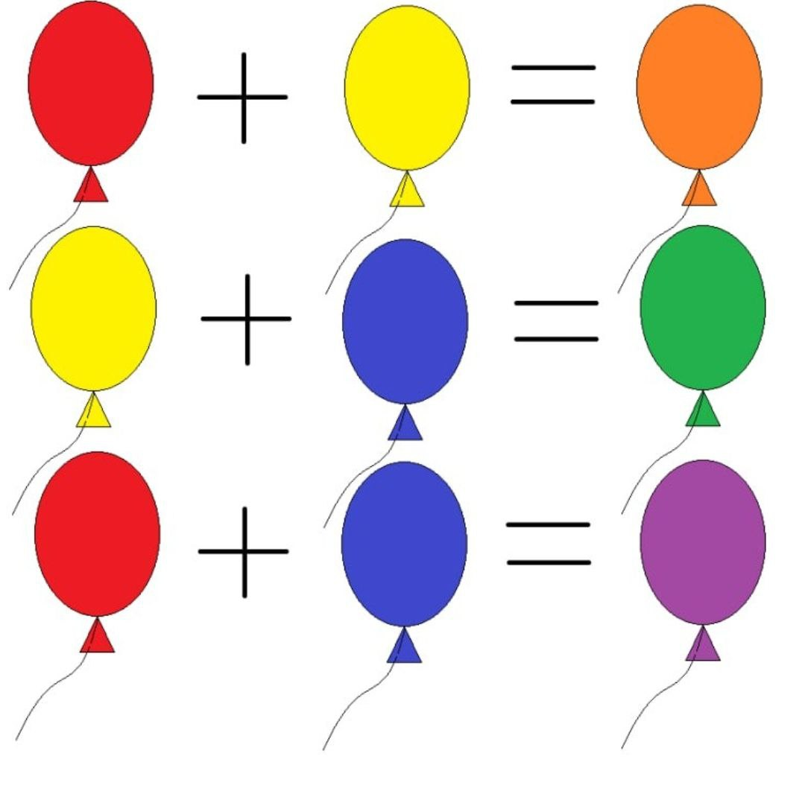

Slide 4
Похідні кольори

Slide 6
Правила безпеки на уроці
Не можна крутитися і бігати з пензликами та махати ними. Не можна гризти пензлики.
Потрібно правильно ставити пензлик, щоб він не загинався.
Правильно розташовуй інструменти перед собою.
Не розфарбовувати сусіда, себе та все навколо.
Будьте обережними не вимастіться.
Після завершення роботи потрібно прибрати робоче місце.

Slide 8
Дякую за увагу!

